Slide 1
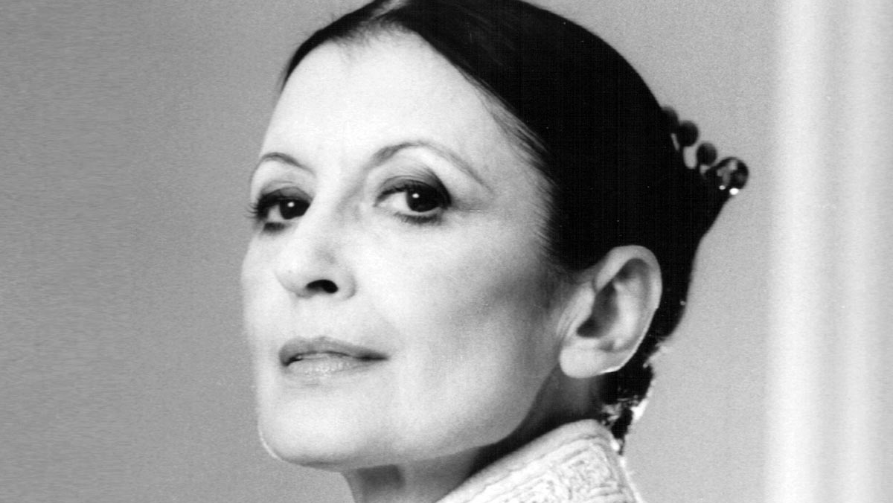
Carla Fracci
L’étoile italiana più famosa del mondo
Viola, 2E 2025

Slide 2
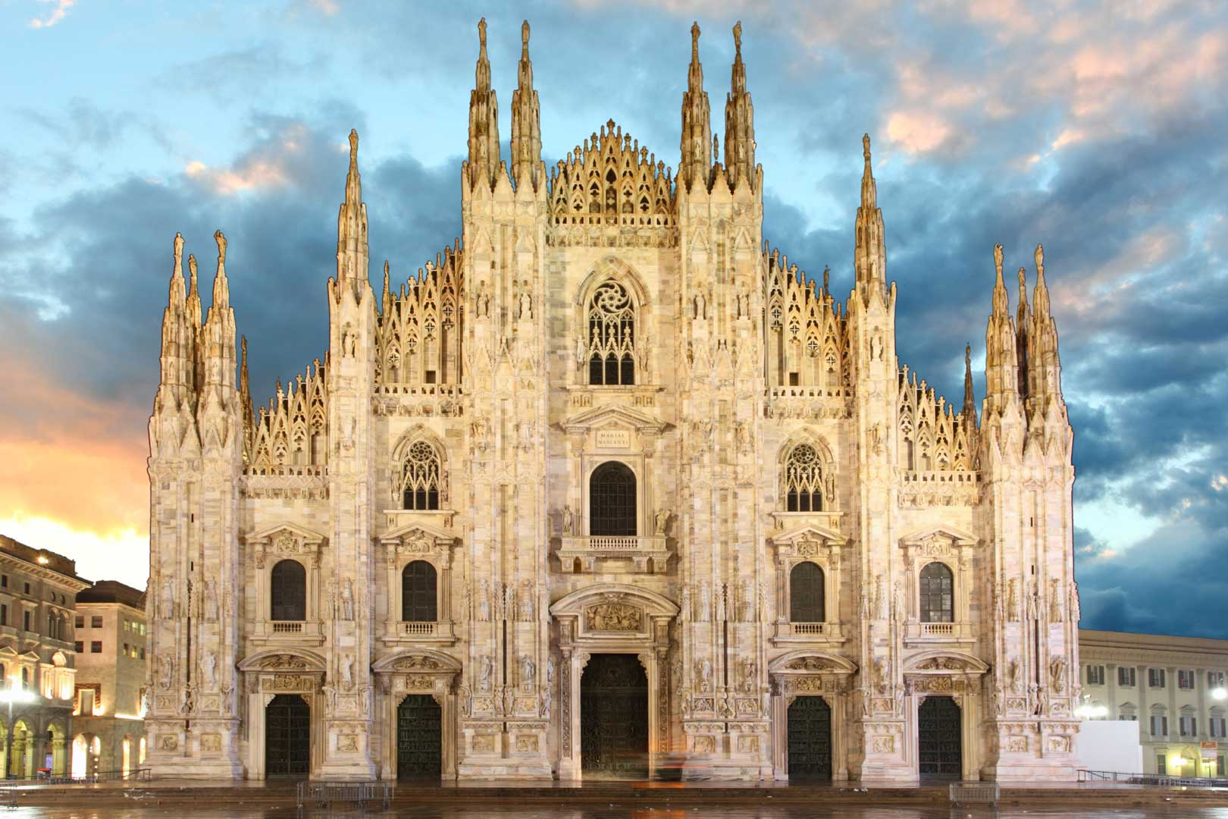
Dati anagrafici
Nata a Milano il 20 agosto 1936
Deceduta il 27 maggio 2021 a Milano
È considerata una delle più grandi ballerine del ventesimo secolo
All’ anagrafe Carolina Fracci
Nel 1981 il New York Times la definì prima ballerina assoluta
Ha interpretato più di 200 personaggi

Slide 3
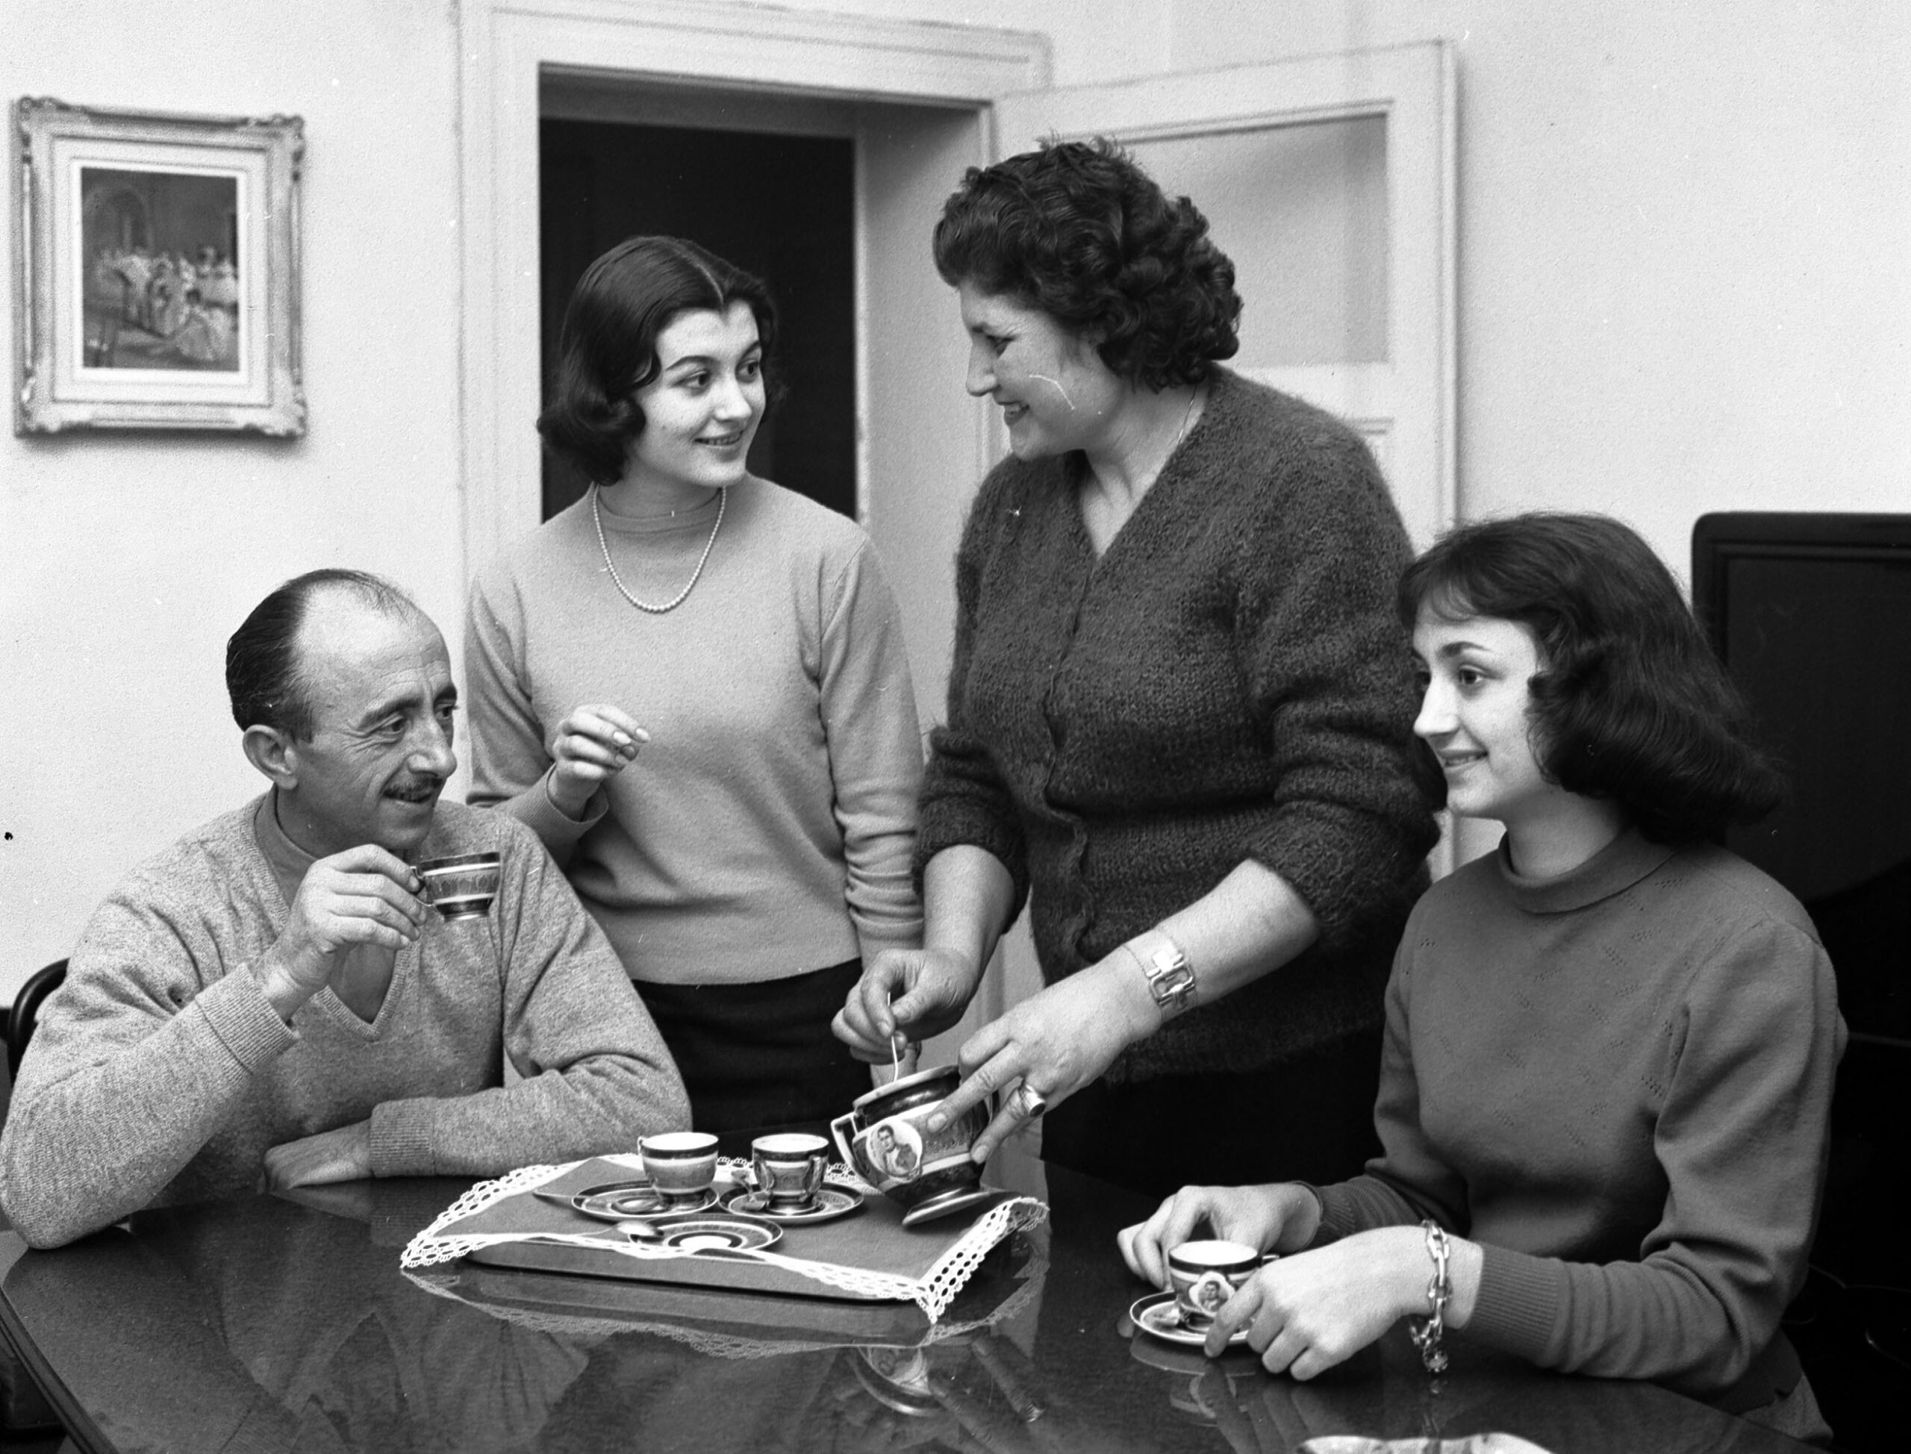
La famiglia
Papà: guidava i tram di Milano
Mamma: operaia alla Innocenti di Milano
Sorella: ballerina

Slide 4
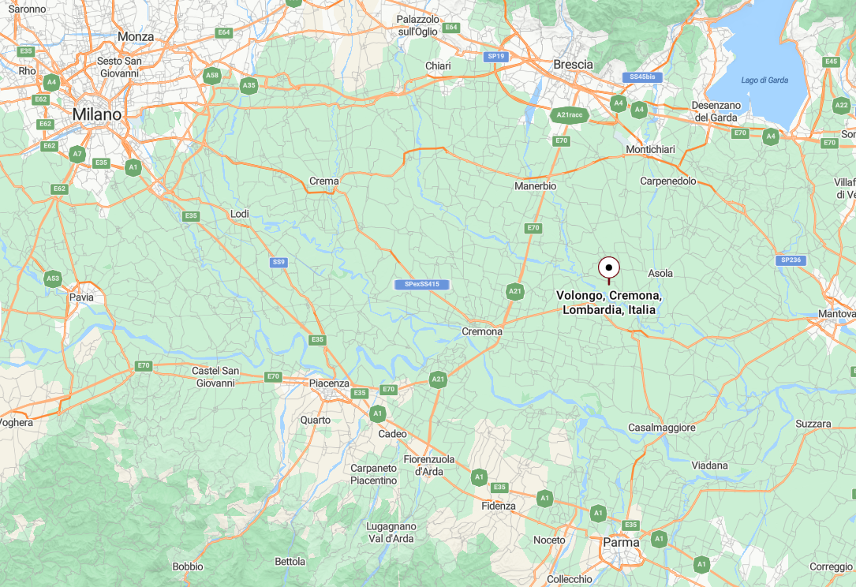
I primi anni
Durante la seconda guerra mondiale si traferisce dalla Nonna materna a Volongo provincia di Cremona
Scuola elementare a Gazoldo degli Ippoliti, situato in provincia di Mantova, Lombardia

Slide 5
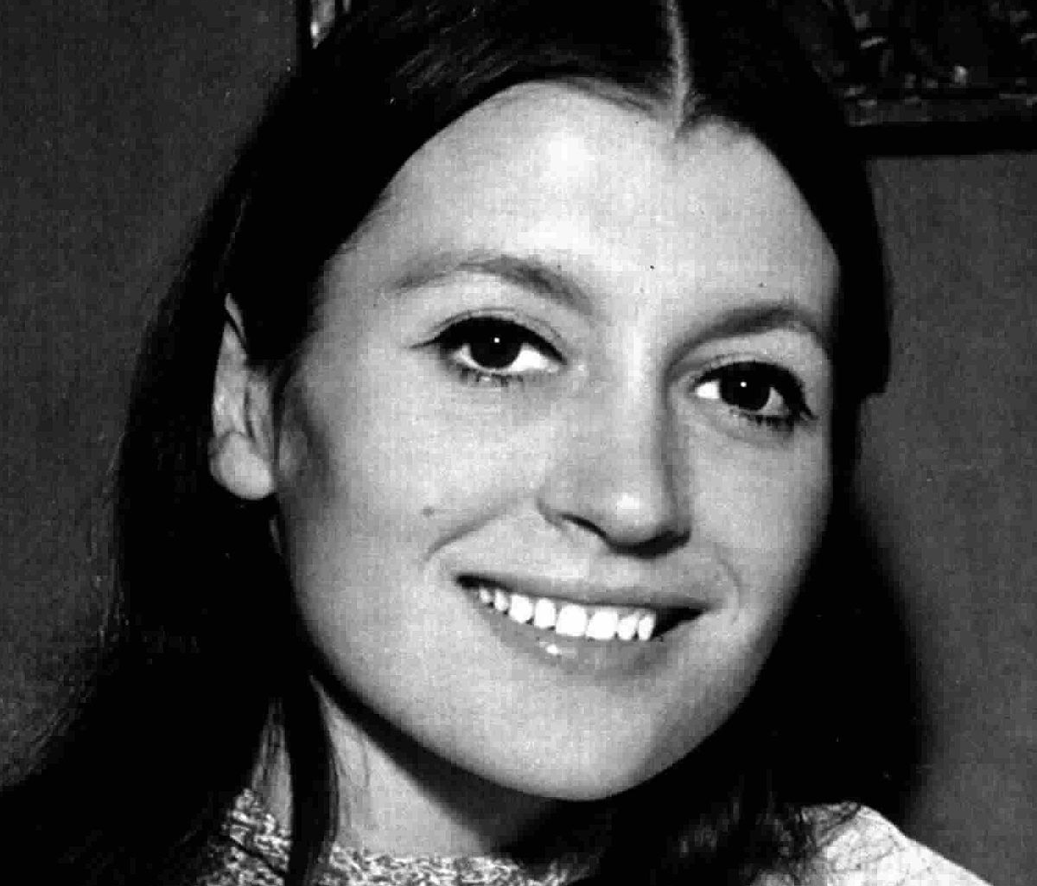
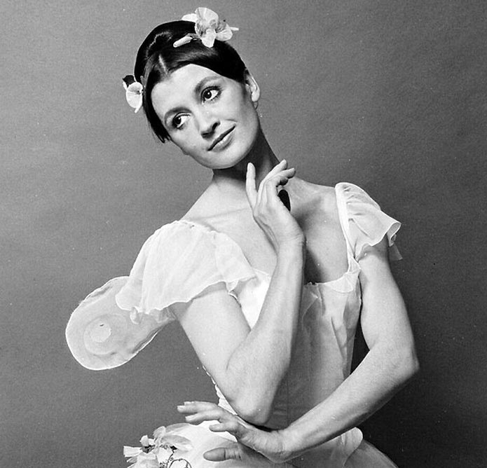
Scuola di danza
Dal 1946 studiò alla scuola di ballo del Teatro alla Scala
Si diplomò nel 1954
Dopo due anni divenne ballerina solista
Prima ballerina nel 1958

Slide 6
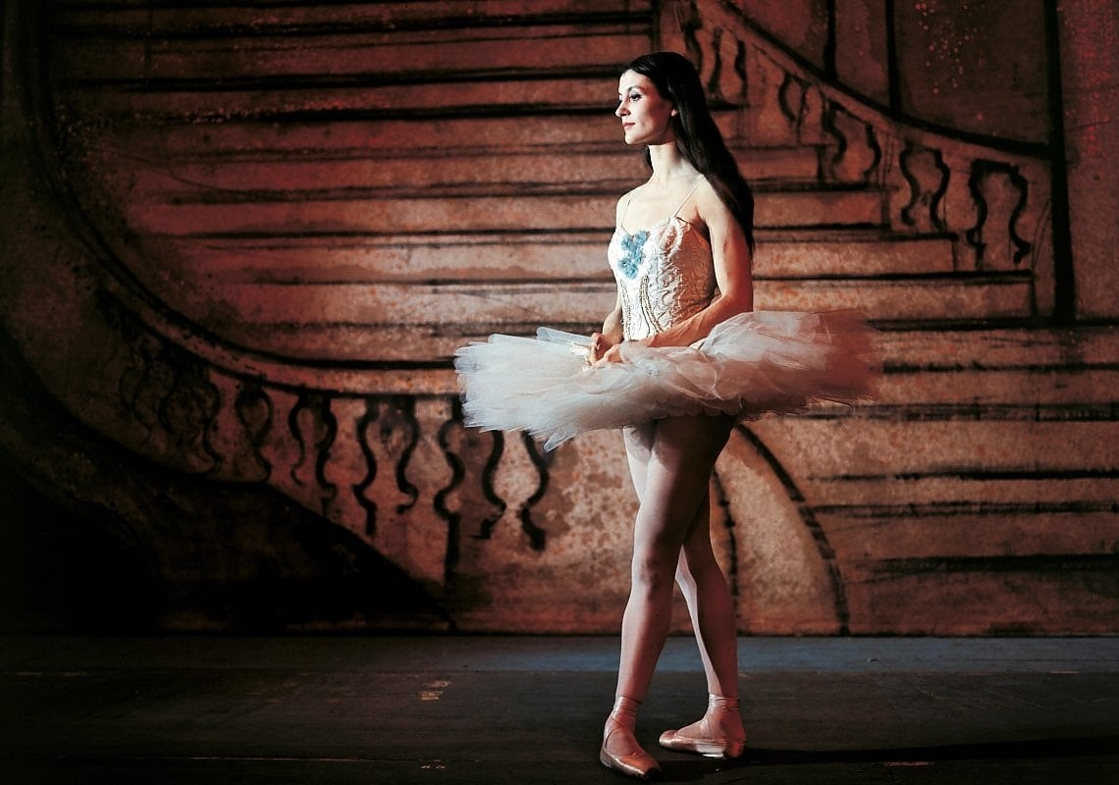
I teatri nel mondo
Scala di Milano
Royal Ballet di Londra
American Ballet Theatre di New York
Balletto di Stoccarda
Opéra di Parigi
Balletto Reale Danese
Australian Ballet

Slide 7
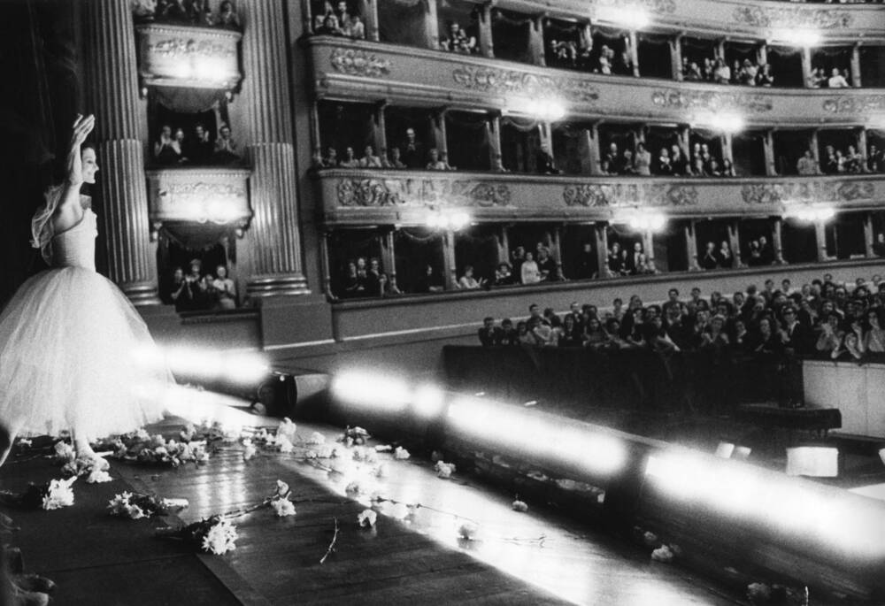
I personaggi interpretati
Romeo e Giulietta
Giselle
Francesca da Rimini
La Sylphide
Coppélia e Swanilda
Medea

Slide 8
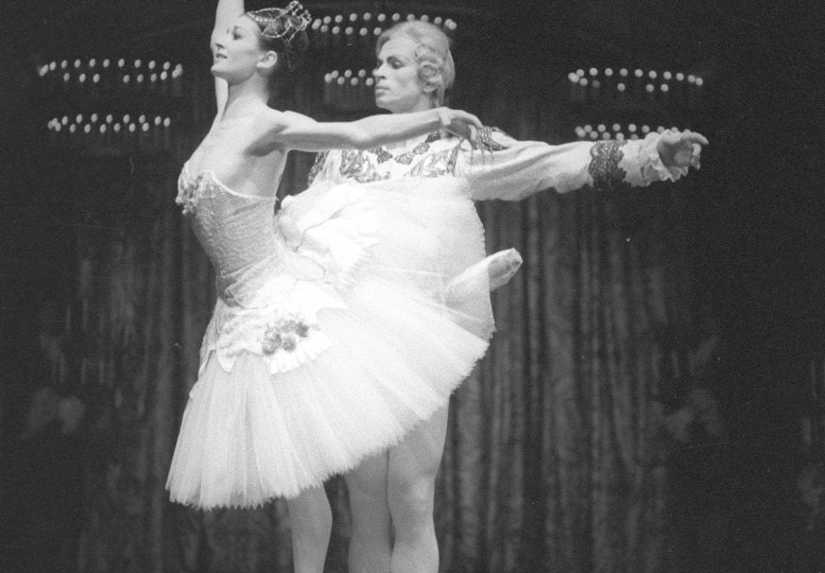
Romeo e Giulietta
Prima volta 1958
Lo creò John Cranko
Al teatro Verde sull’isola di San Giorgio Maggiore a Venezia
I due giovani appartengono a due famiglie rivali, durante una festa i due si innamorano a prima vista e il giorno dopo si sposarono in segreto. Dopo l’esilio di Romeo, Giulietta è costretta a sposare Paride per evitarlo prende una pozione che la fa sembrare morta. Romeo scoprendolo si suicida e quando Giulietta si risveglia si trafigge con il suo pugnale. La tragedia finisce con la riconciliazione delle famiglie

Slide 9
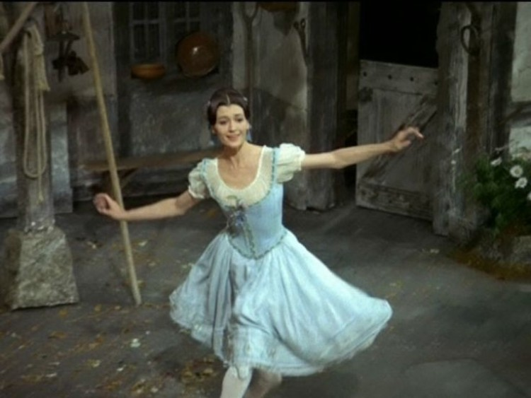
Giselle
Nel 1959
A Londra
Ama questo personaggio
L’ha resa celebre
Una giovane contadina che si innamora di un nobile travestito da contadino, già promesso sposo di una principessa. Quando lo scopre lei impazzisce e muore

Slide 10
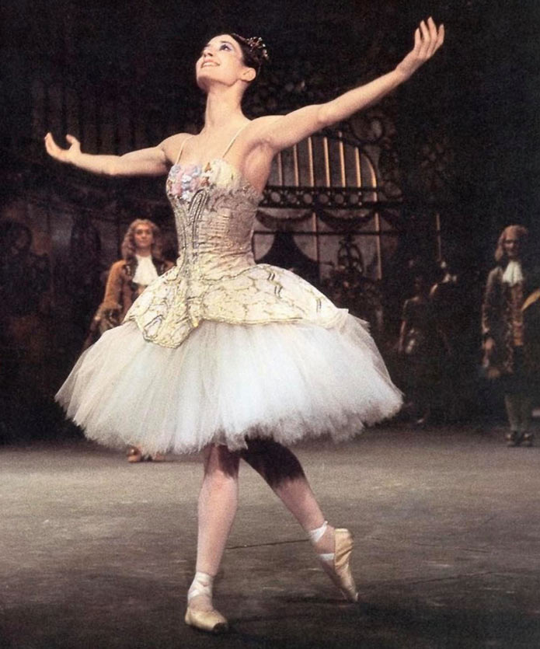
Francesca da Rimini
Nel 1966
A Milano
Con Mario Pistoni
Francesca era sposata con Gianciotto, un condottiero, non per amore ma per motivi politici. Francesca si innamora del cognato, ha una relazione segreta e quando Gianciotto li scopre li uccide entrambi

Slide 11
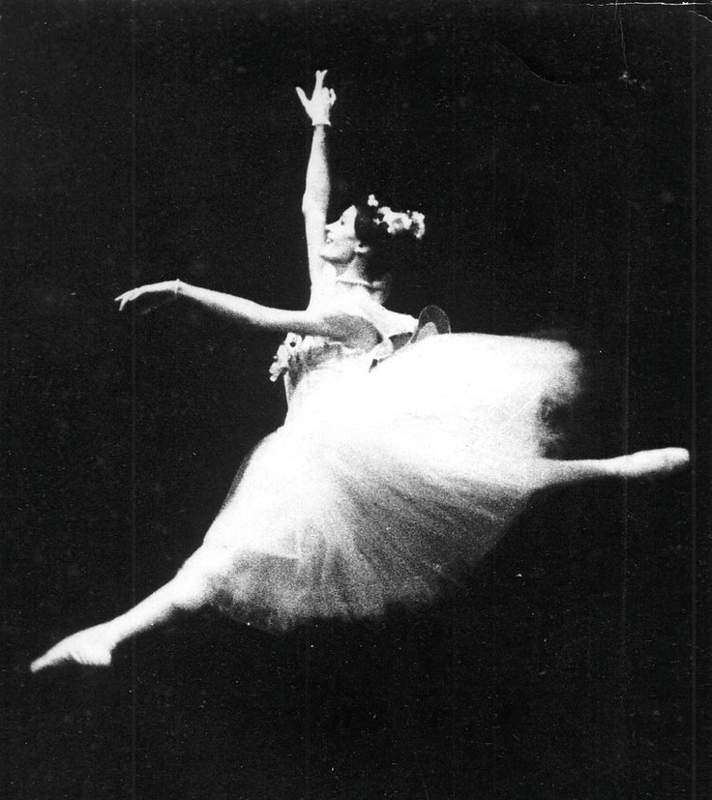
La Sylphide
Nel 1962
Con Erik Bruhn
Una tragedia romantica dove il giorno prima delle nozze una silfide compare in sogno e si innamora del ragazzo, la segue nel bosco e una strega gli dà una sciarpa che la cattura e muore. Nel frattempo la ragazza sposa un altro giovane.

Slide 12
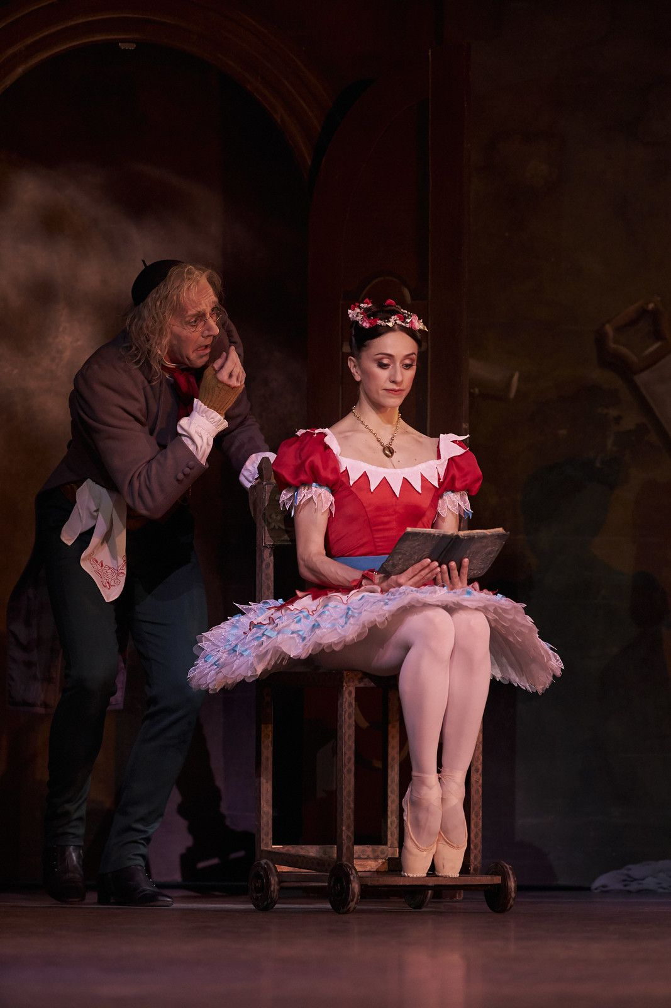
Coppélia e Swanilda
Swanilda è innamorata di Franz, però lui è affascinato da Coppelia; Coppelia in realtà è una bambola meccanica. Swanilda sospettosa entra nell’ atelier di Coppelius per scoprire la verità
Nel 1961

Slide 13
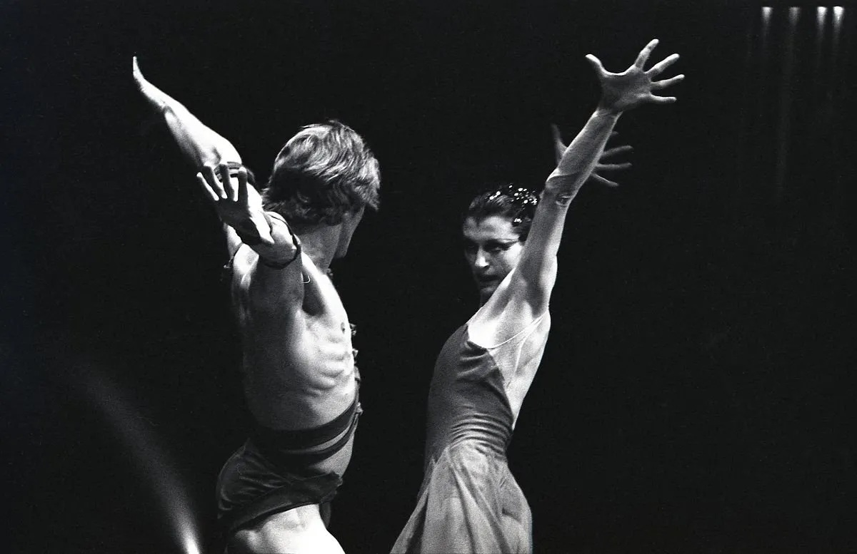
Medea
Medea è una tragedia che narra la storia di una donna tradita, Medea, che si vendica del marito Giasone dopo essere stata abbandonata per un’altra
Nel 1975

Slide 14
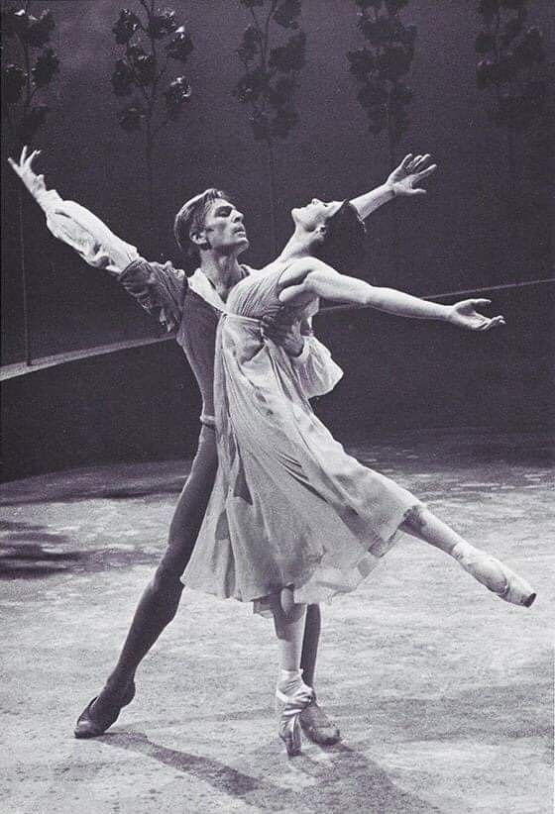
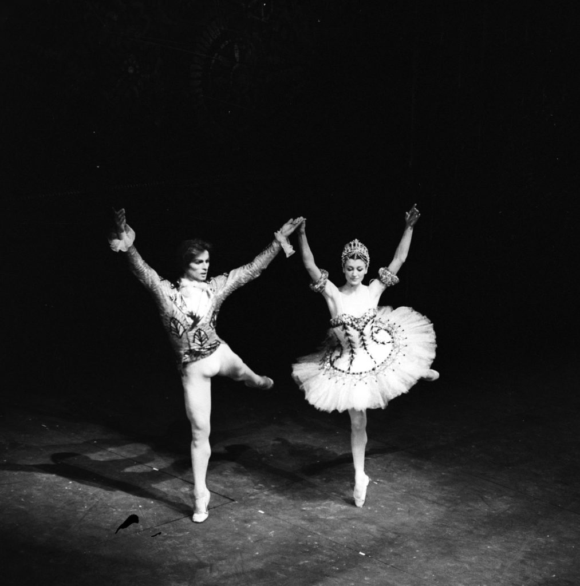
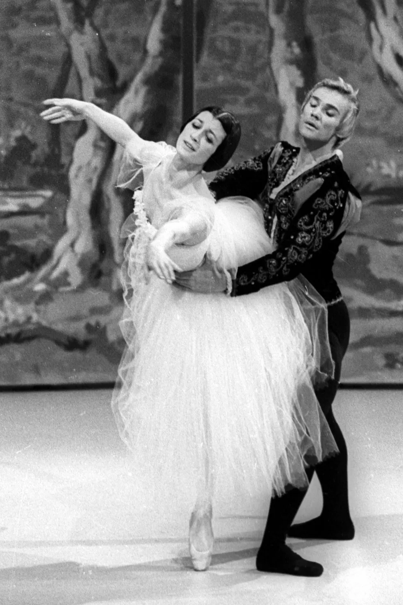
Ballerini
Erik Bruhn (Danimarca)
Rudol’f Nureev (Unione Sovietica)
Vladimir Vasil’ev (Russia)
Roberto Bolle (Italia)
Henning Kronstam (Danimarca)
Mikhail Baryshnikov (Lettonia)

Slide 15
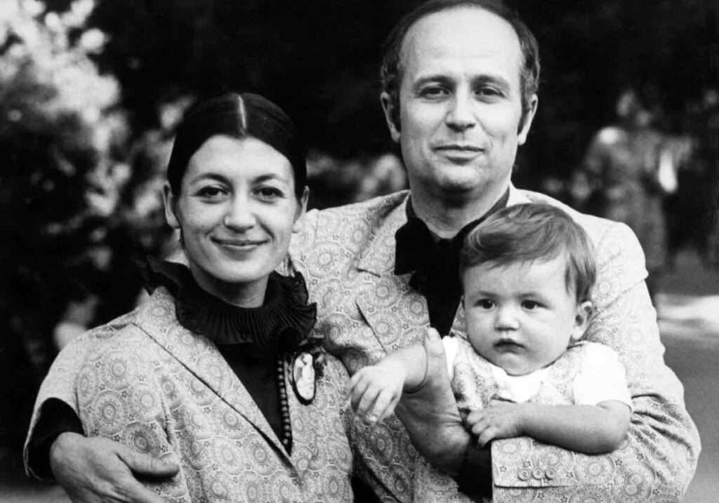
Vita privata
Si è sposata nel 1964 con Beppe Menegatti, regista
Ha avuto un figlio Francesco nel 1969

Slide 16
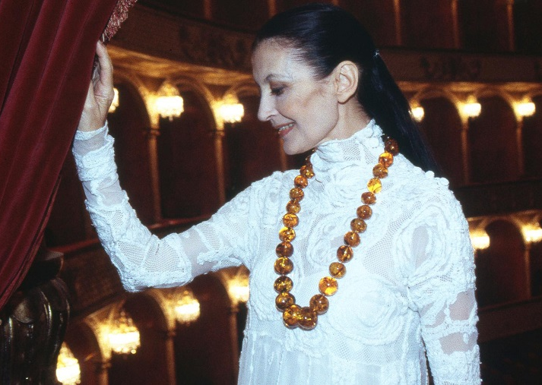
Oltre alla danza
Dal 1996 al 1997 diresse il corpo di ballo dell’Arena di Verona
Dal 1994 fu membro dell’Accademia di Belle Arti di Brera
Dal novembre del 2000 al luglio del 2010 diresse il corpo di ballo del Teatro dell’Opera di Roma
Nel dicembre 2013 pubblicò la sua autobiografia «Passo dopo passo»

Slide 17
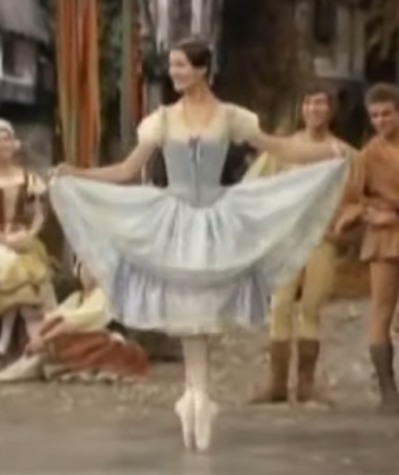
Video: Carla Fracci in Giselle
https://youtu.be/MRPzTc_CXPs

